Slide 1
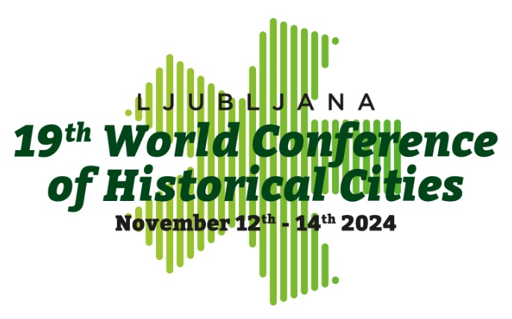

Walking through City
Humanity Restoration and Sustainable City
KWON Gi-chang
Mayor of Andong City
Nov 12, 2024

Slide 2
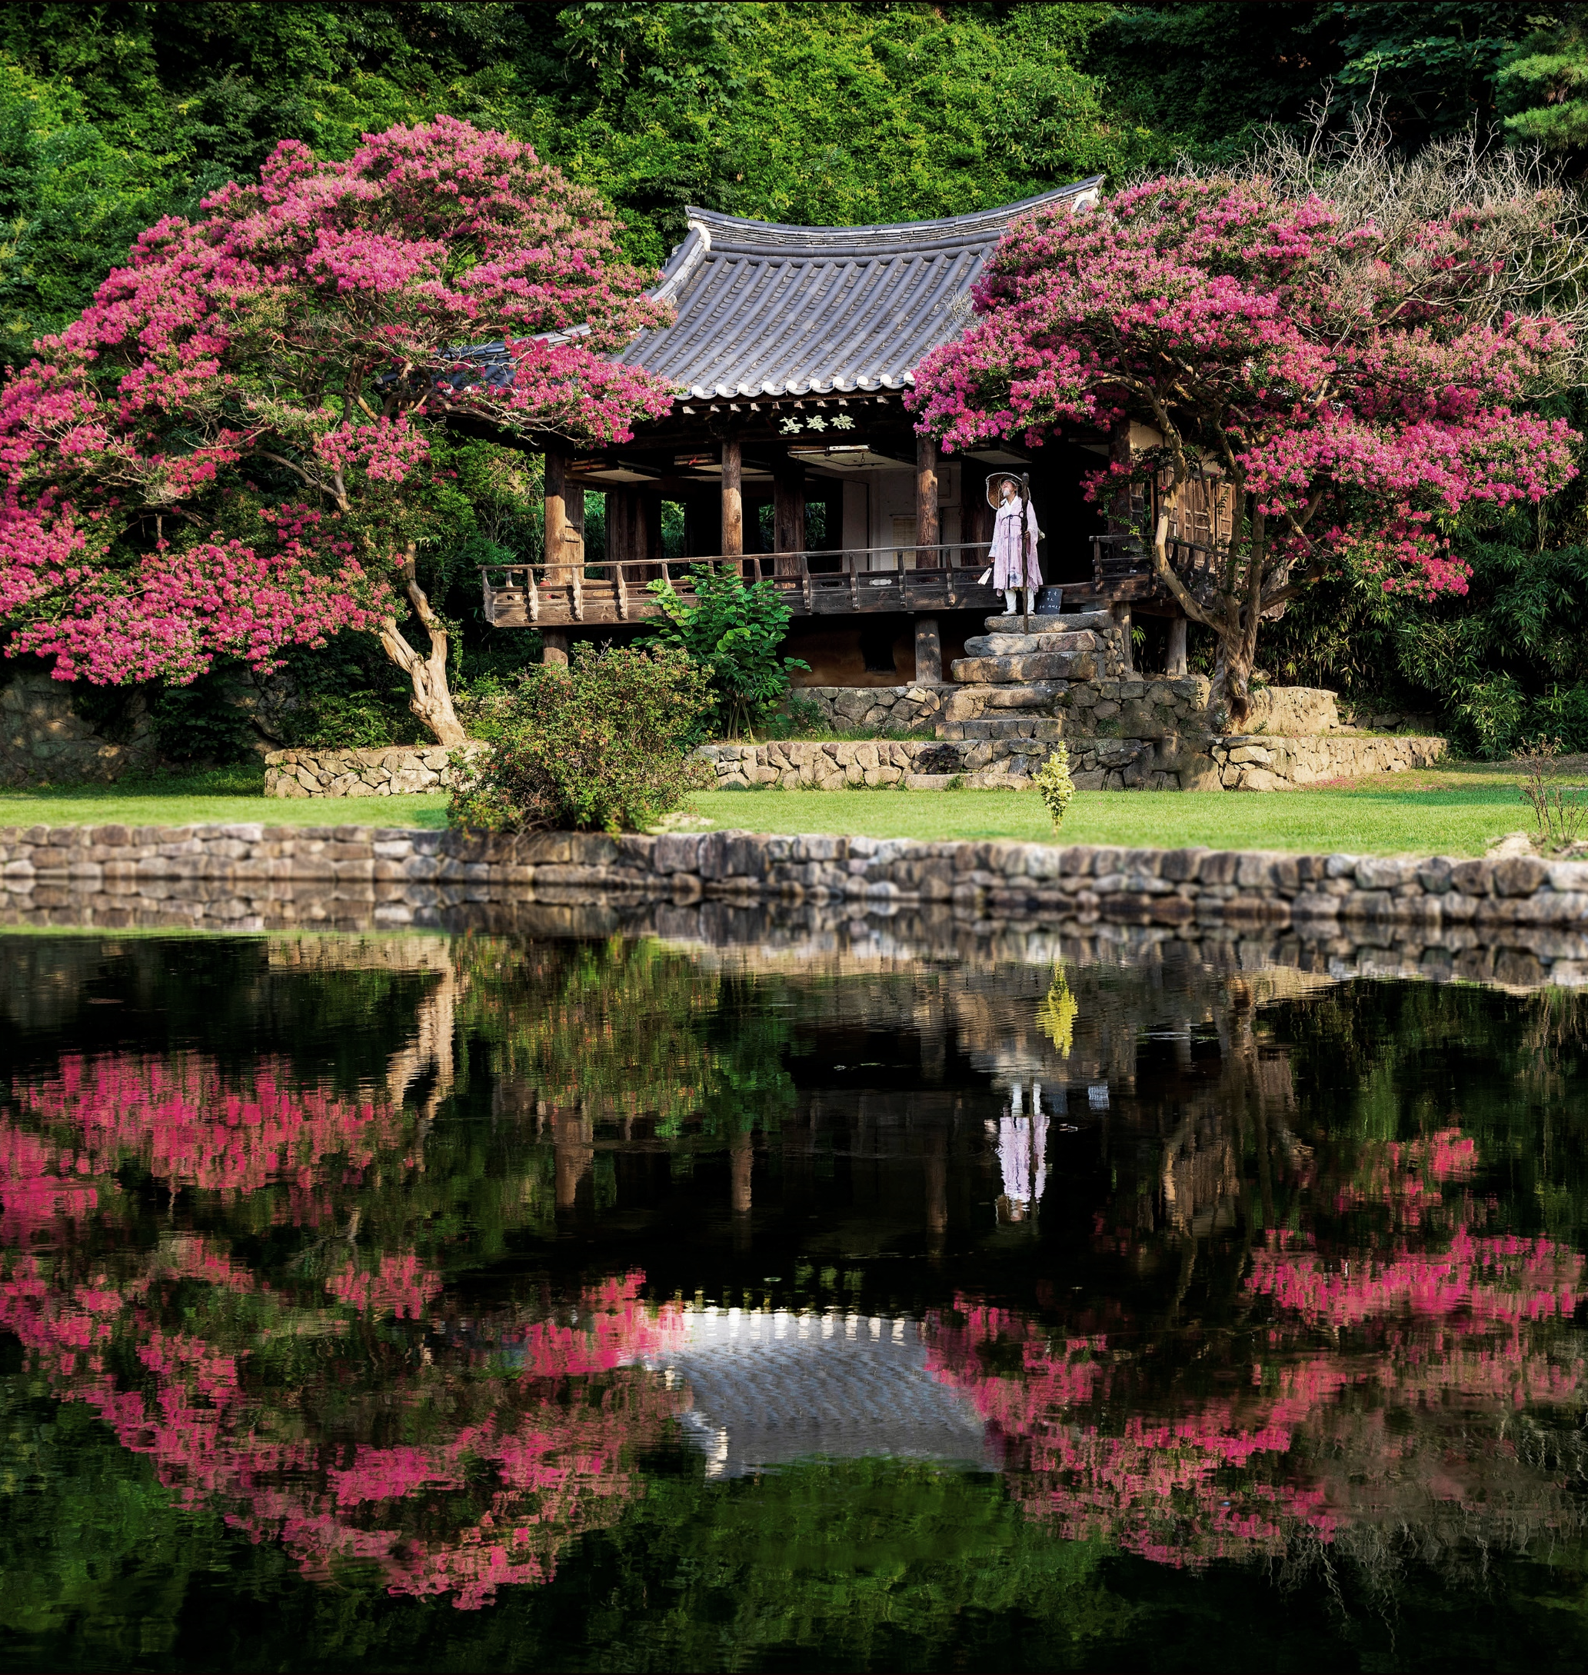
01 The Need for Restoration of Humanity
02 Andong, the Capital of Korean Spirit
① The Power of Humanity Changes
the World Attention
② The Home of the Spirit of Humanity
③ The Spirit of Empathy and Caring
CONTENTS
④ The Village of Empathy and Caring
⑤ The Play of Empathy and Caring
03 Walk around City by Two Feet, Again
① Walk Barefoot on the Riverside “Lulu-lala”
② Walk Down a Path of Loss and Memory
③ Walk Dreaming of a Human-centered
World
④ Walk on the Urban Regeneration
Notes:
우리는 도시에 대해 얼마나 알고 있을까요? 어느정도 잘 알고 있다고 생각하실수도 있습니다. 그러나 여러분의 아버지나, 할아버지, 증조할아버지 대처럼 도시의 흙과, 바람과, 기후에 대해 잘 알고 있을까요? 그렇지는 않을겁니다. 무엇이 달라졌을까요.

Slide 3
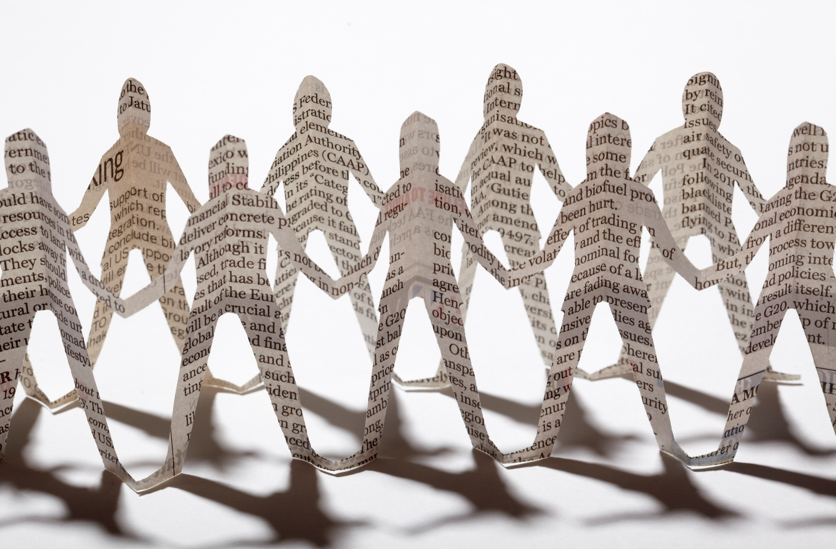

01 The Need for Restoration of Humanity
Walking through City
Humanity Restoration and Sustainable City
Better Life, Less Humanity
Development of civilization and technology has destroyed the environment and lost humanity
We are interested in environmental destruction, but we are less interested in the loss of humanity
and the dissolution of communities.
Notes:
예전의 우리는 맨발로, 두 다리로 이 도시를 접했습니다. 아주 느렸고 반경도 좁았습니다. 그러나 점점 빨라졌죠. 말을 타고 다니고, 차를 타면서 세상은 넓어졌습니다. 심지어 비행기로 우리가 듣고 보지도 못했던 곳으로 가게 되고 우리의 시야는 더 먼 곳으로 향했습니다.

Slide 4
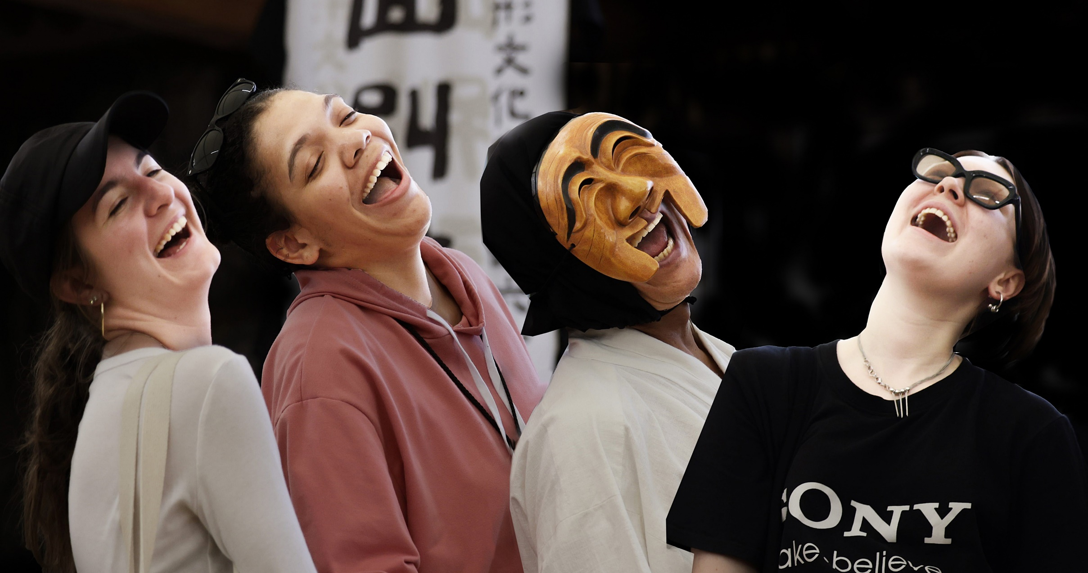
01 The Need for Restoration of Humanity
Walking through City
Humanity Restoration and Sustainable City
focus on the restoration of humanity
The loss of humanity makes people sick and causes many problems in modern society.
Only by rebuilding communities through the restoration of humanity can we create beautiful cities
with tradition and history.
Notes:
우리가 몸담고 있는 공동체와의 결속은 점점 약해졌습니다. 이것은 공동체 전체의 인간성의 결여입니다. 우리는 우리의 주변에 있는 것보다 더 멀리 있는 것을 더 아끼고 사랑하는 경우가 많아졌습니다. 한국정신문화의 수도인 안동시는 이 단절을 회복하기 위해 노력하고 있습니다.(단절되는 그림)

Slide 5
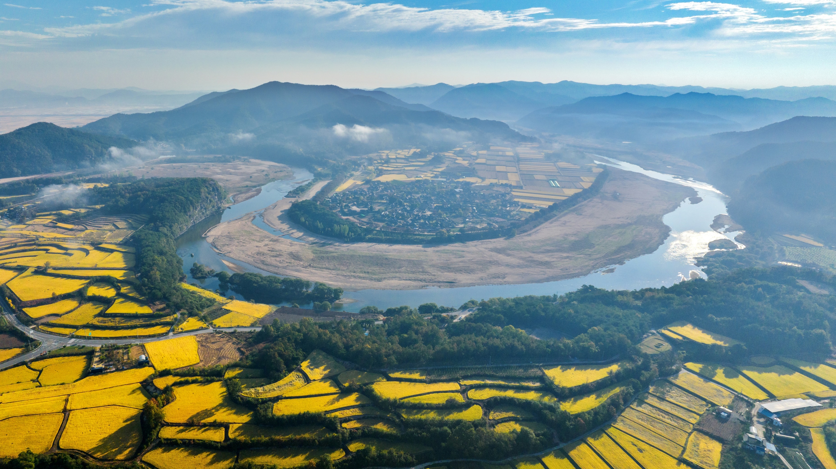
The Capital of Korean Spirit
ANDONG
Notes:
우리가 몸담고 있는 공동체와의 결속은 점점 약해졌습니다. 이것은 공동체 전체의 인간성의 결여입니다. 우리는 우리의 주변에 있는 것보다 더 멀리 있는 것을 더 아끼고 사랑하는 경우가 많아졌습니다. 한국정신문화의 수도인 안동시는 이 단절을 회복하기 위해 노력하고 있습니다.(단절되는 그림)

Slide 6
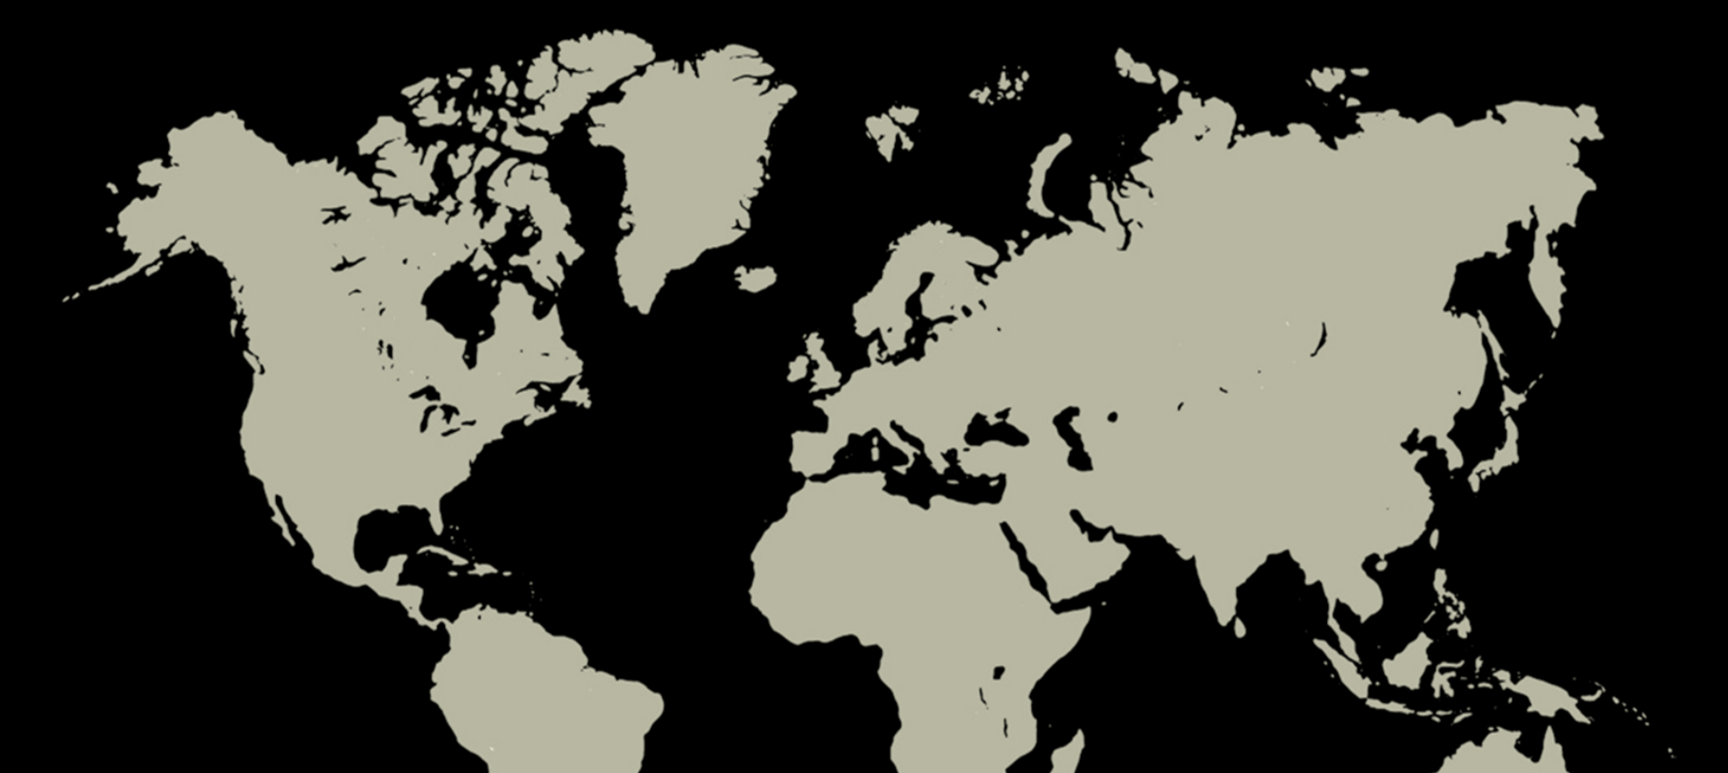
02 Andong, the Capital of Korean Spirit ①
Walking through City
Humanity Restoration and Sustainable City
The Power of Humanity
Changes the World Attention
In the process of seeking alternatives to the global financial crisis
caused by materialism, Human values are emerging.
西
東
Economy
Humanity
Goods
People
1 : 99
0:100
West
East
Notes:
우리가 몸담고 있는 공동체와의 결속은 점점 약해졌습니다. 이것은 공동체 전체의 인간성의 결여입니다. 우리는 우리의 주변에 있는 것보다 더 멀리 있는 것을 더 아끼고 사랑하는 경우가 많아졌습니다. 한국정신문화의 수도인 안동시는 이 단절을 회복하기 위해 노력하고 있습니다.(단절되는 그림)

Slide 7
02 Andong, the Capital of Korean Spirit ②
Walking through City
Humanity Restoration and Sustainable City
The home of the spirit of humanity
鄒魯之鄕
安
The spirit of the Joseon
The hometown of Confucius and Mencius
A place of good manners and learning
“Andong is the Spirit of the Joseon Peninsula” according to a Joseon Dynasty Scholar’s book
(18th century)
東
Harmony between
Conservative and Progressive
Famous for talented people
Large number of officials came from Andong in Joseon
A shrine of the independence activity
Notes:
우리가 몸담고 있는 공동체와의 결속은 점점 약해졌습니다. 이것은 공동체 전체의 인간성의 결여입니다. 우리는 우리의 주변에 있는 것보다 더 멀리 있는 것을 더 아끼고 사랑하는 경우가 많아졌습니다. 한국정신문화의 수도인 안동시는 이 단절을 회복하기 위해 노력하고 있습니다.(단절되는 그림)

Slide 8
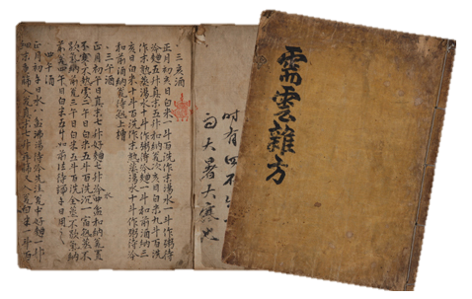
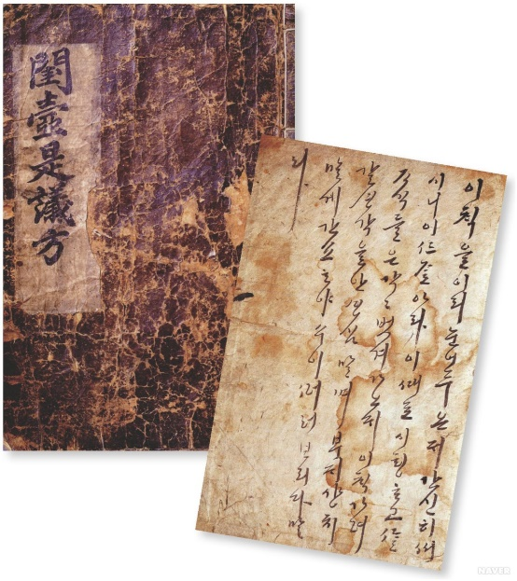
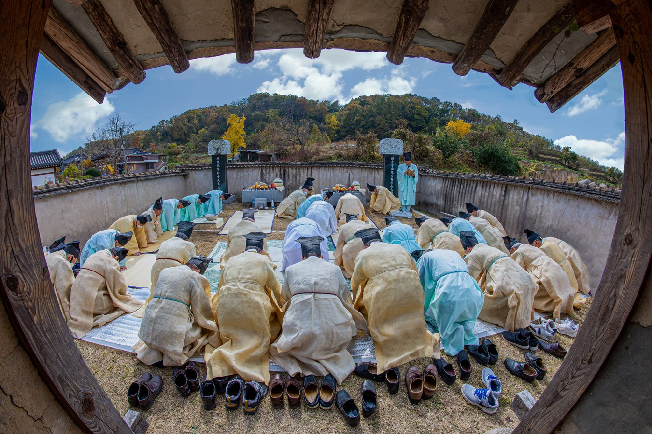
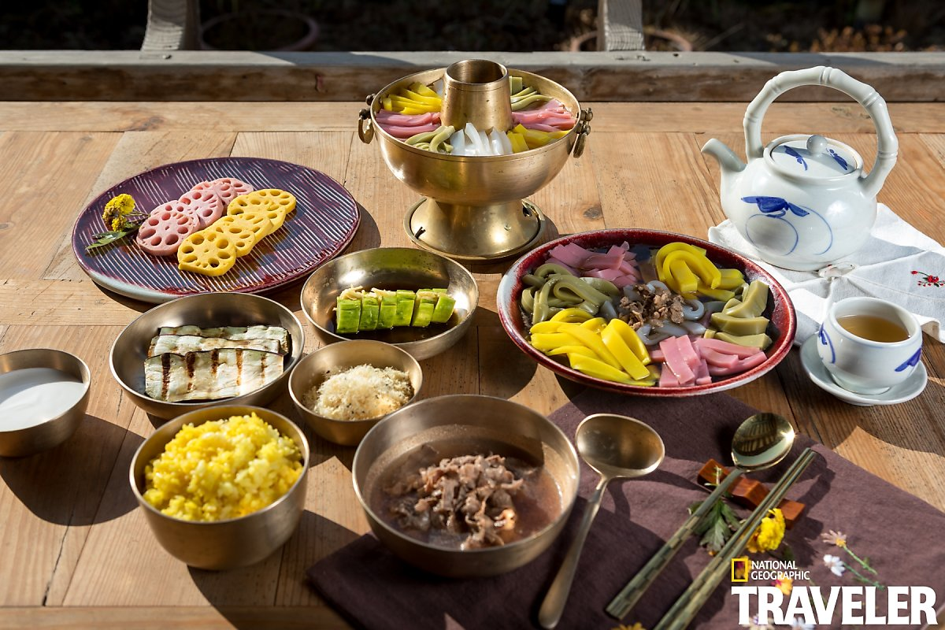
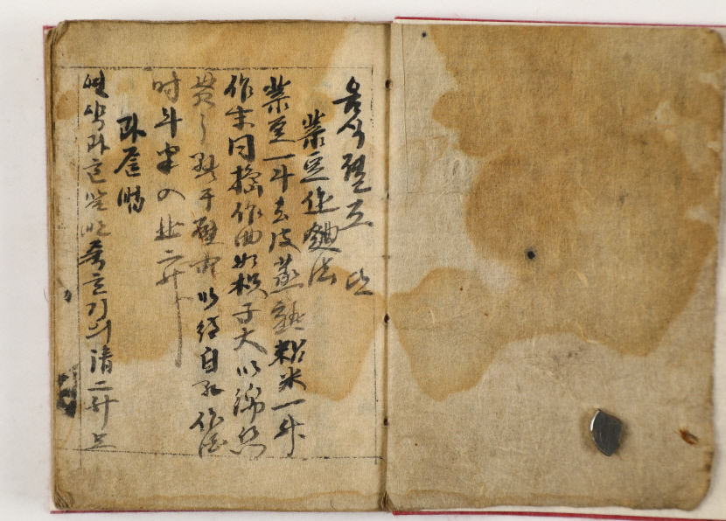
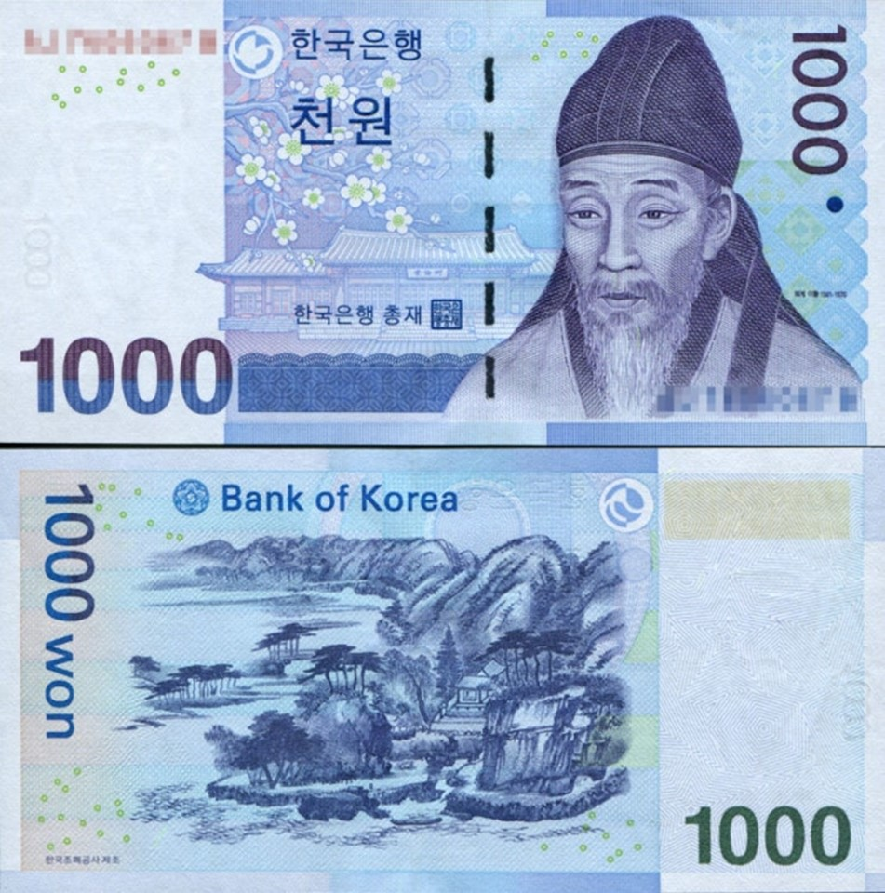
02 Andong, the Capital of Korean Spirit ③
Walking through City
Humanity Restoration and Sustainable City
The Spirit of
Empathy and Caring
Cookbooks with history
Consideration for ancestors
and guests
Recipes from our ancestors 500 years ago
Three cookbooks based on Confucian culture reveal the diet of a 16th-century nobleman
“Suun Japbang”
Honouring our ancestors’s sacrifices
Welcoming guests to our homes
“Eumsik Dimibang”
“Eumsik Jeoljoe”
Notes:
우리가 몸담고 있는 공동체와의 결속은 점점 약해졌습니다. 이것은 공동체 전체의 인간성의 결여입니다. 우리는 우리의 주변에 있는 것보다 더 멀리 있는 것을 더 아끼고 사랑하는 경우가 많아졌습니다. 한국정신문화의 수도인 안동시는 이 단절을 회복하기 위해 노력하고 있습니다.(단절되는 그림)

Slide 9
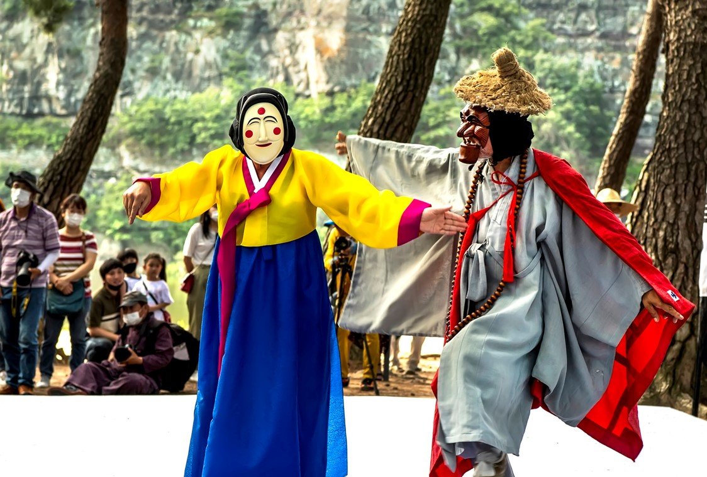
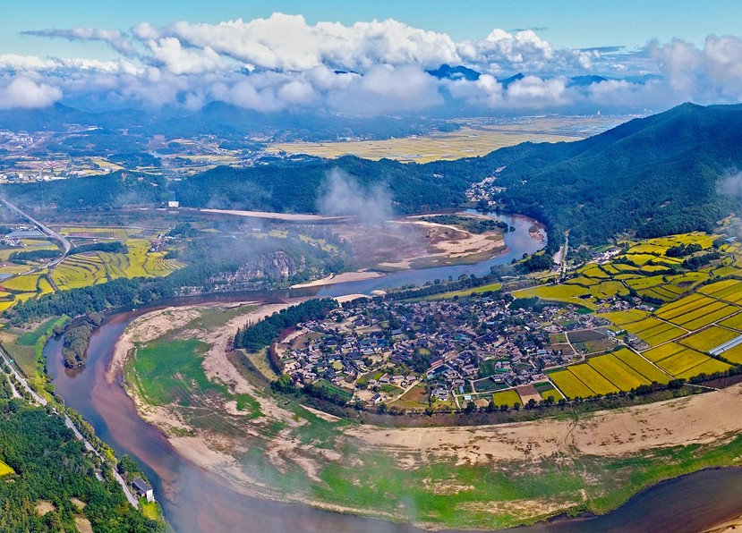
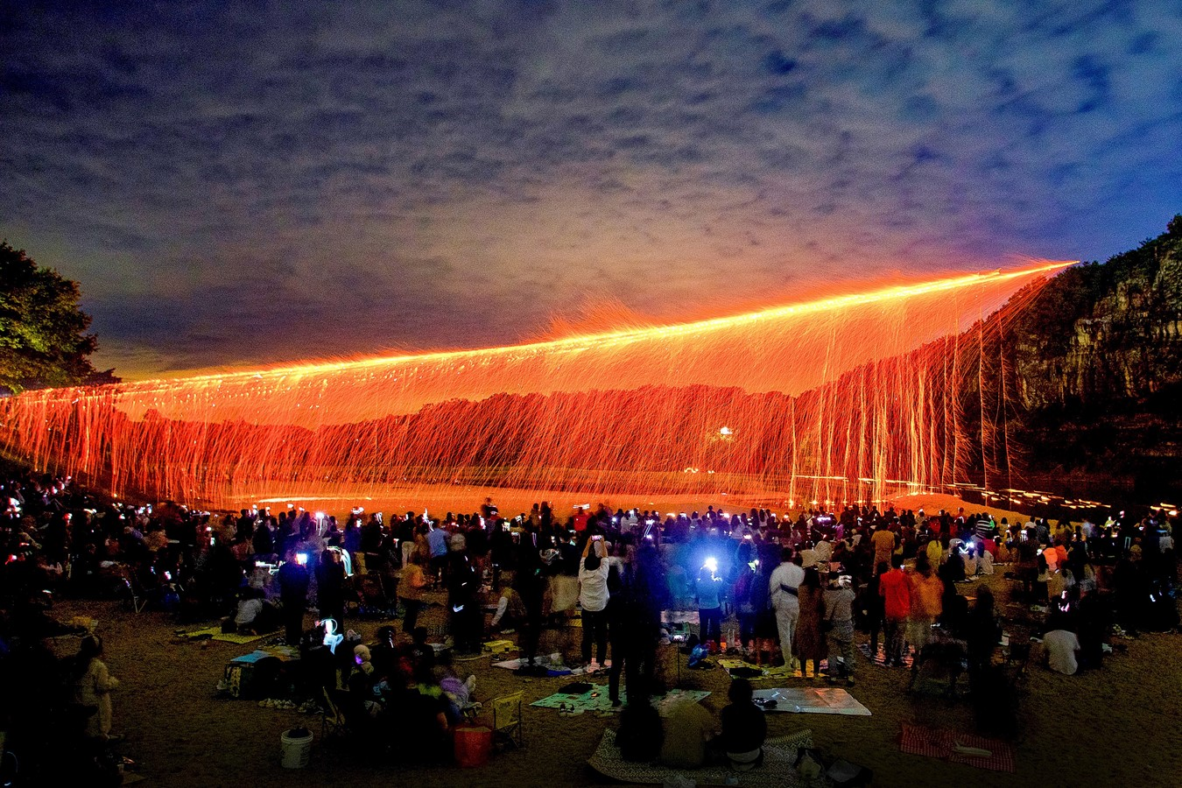
02 Andong, the Capital of Korean Spirit ④
Walking through City
Humanity Restoration and Sustainable City
The Village of
Empathy and Caring
Hahoe Byeolsingut Tallori
(Mask Dance Play)
UNESCO Intangible Cultural Heritage
Satire and humor to soothe the sorrows of the common people
Hahoe Village
A historical village Korean Traditions alive
UNESCO World Heritage
Seonyu-Julbullori
(Traditional Fireworks)
The play of Seonbi (scholars) who recites a poem while watching a falling flame
Notes:
우리가 몸담고 있는 공동체와의 결속은 점점 약해졌습니다. 이것은 공동체 전체의 인간성의 결여입니다. 우리는 우리의 주변에 있는 것보다 더 멀리 있는 것을 더 아끼고 사랑하는 경우가 많아졌습니다. 한국정신문화의 수도인 안동시는 이 단절을 회복하기 위해 노력하고 있습니다.(단절되는 그림)

Slide 10
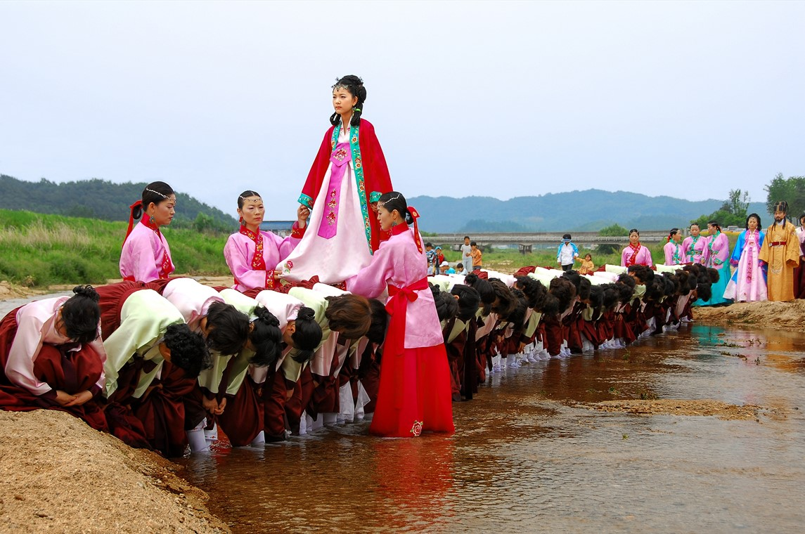
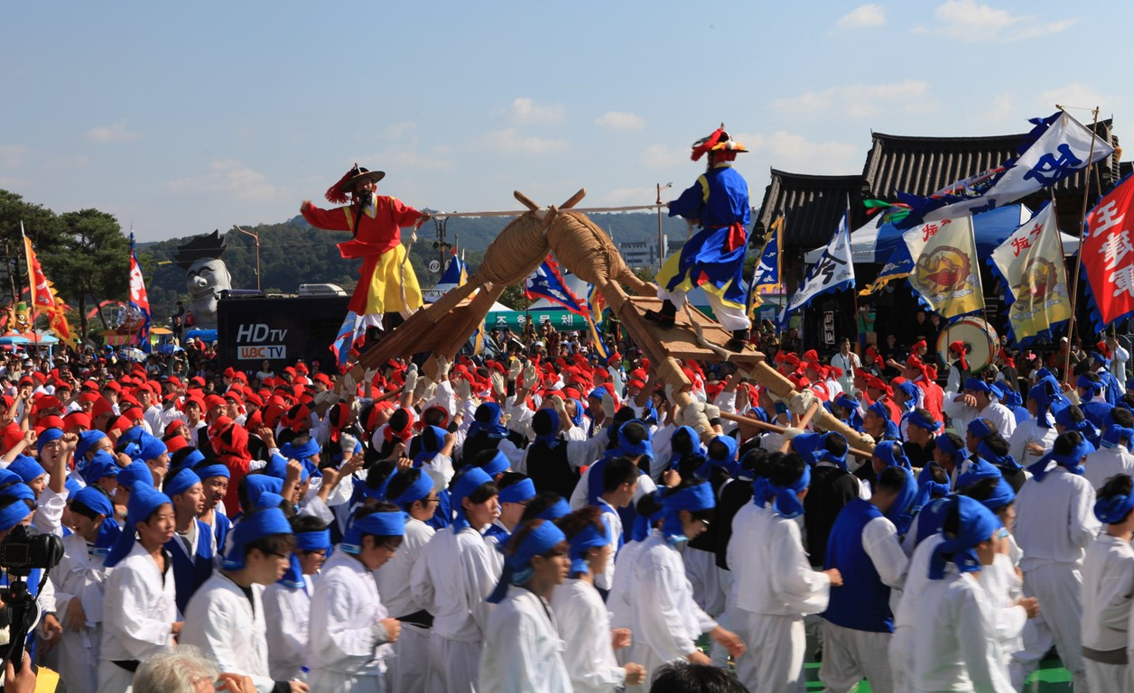
02 Andong, the Capital of Korean Spirit ⑤
Walking through City
Humanity Restoration and Sustainable City
The Play of
Empathy and Caring
Chajeon-nori (chariot battle play)
A community united by play
A game men fight while carrying “dongchae”
Notdari-babgi (walking over the backs of others)
A community united by play
The caring of the people for keeping Queen Noguk ’s dignity
Notes:
우리가 몸담고 있는 공동체와의 결속은 점점 약해졌습니다. 이것은 공동체 전체의 인간성의 결여입니다. 우리는 우리의 주변에 있는 것보다 더 멀리 있는 것을 더 아끼고 사랑하는 경우가 많아졌습니다. 한국정신문화의 수도인 안동시는 이 단절을 회복하기 위해 노력하고 있습니다.(단절되는 그림)

Slide 11
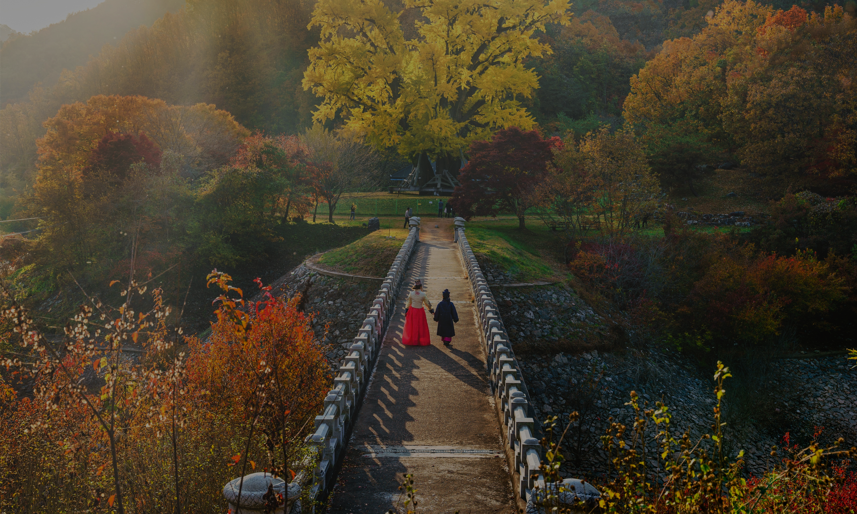
Walk around the city
on two feet, Again
Restoring Humanity
by Walking through History and Spirit Infused in the City

Slide 12
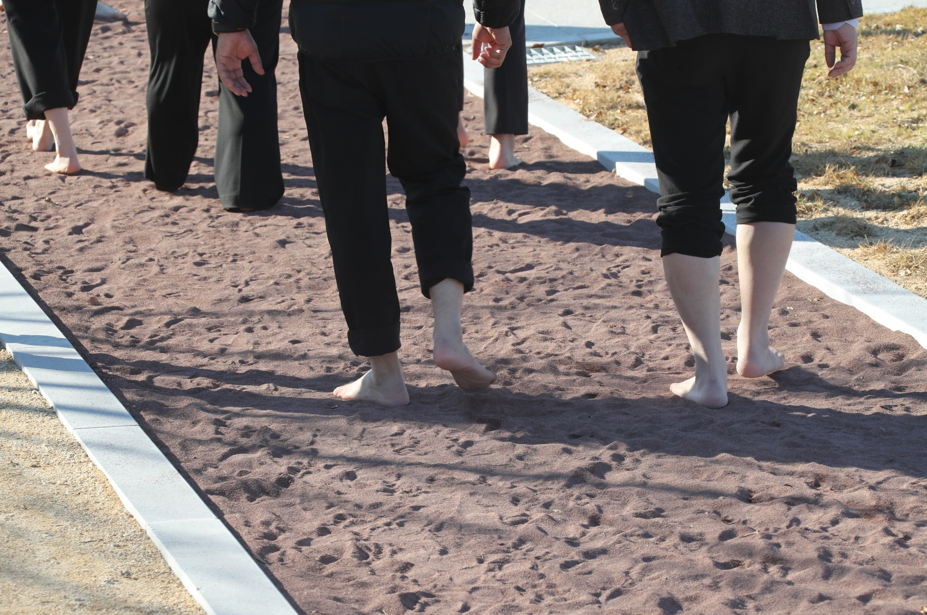
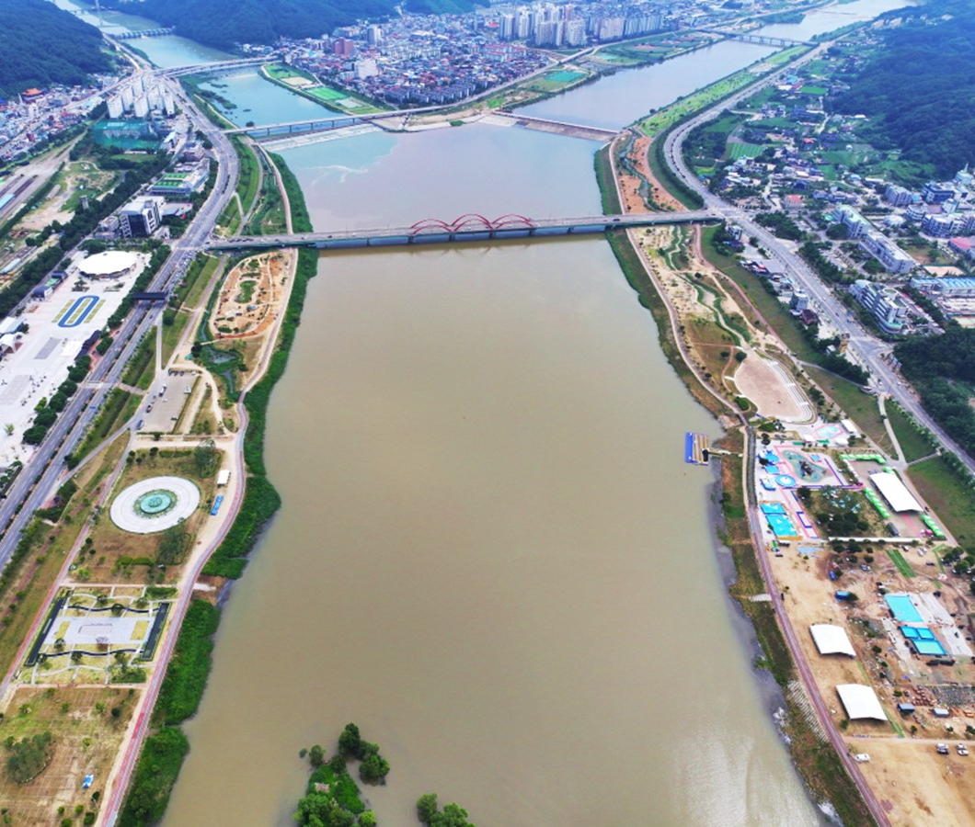
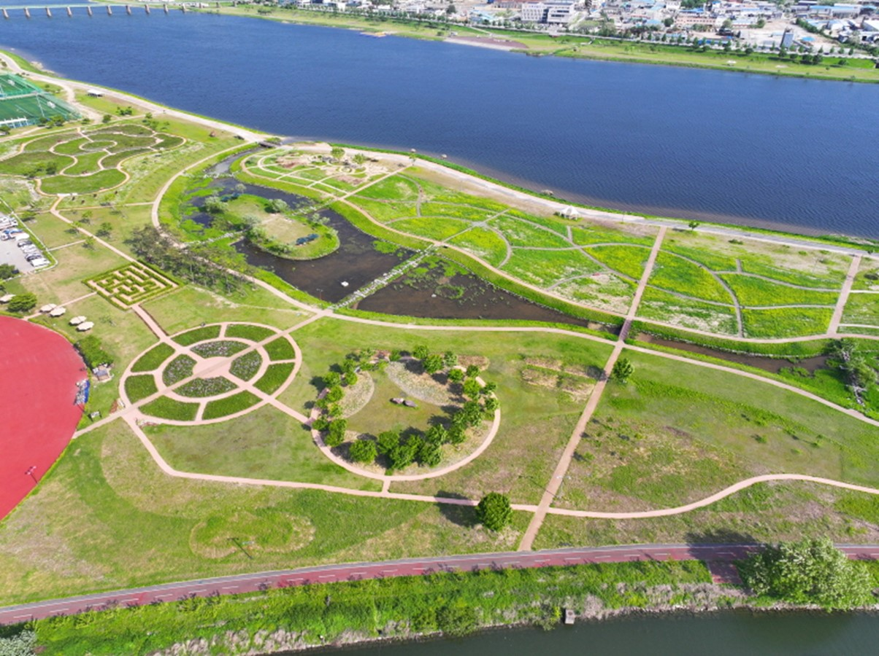
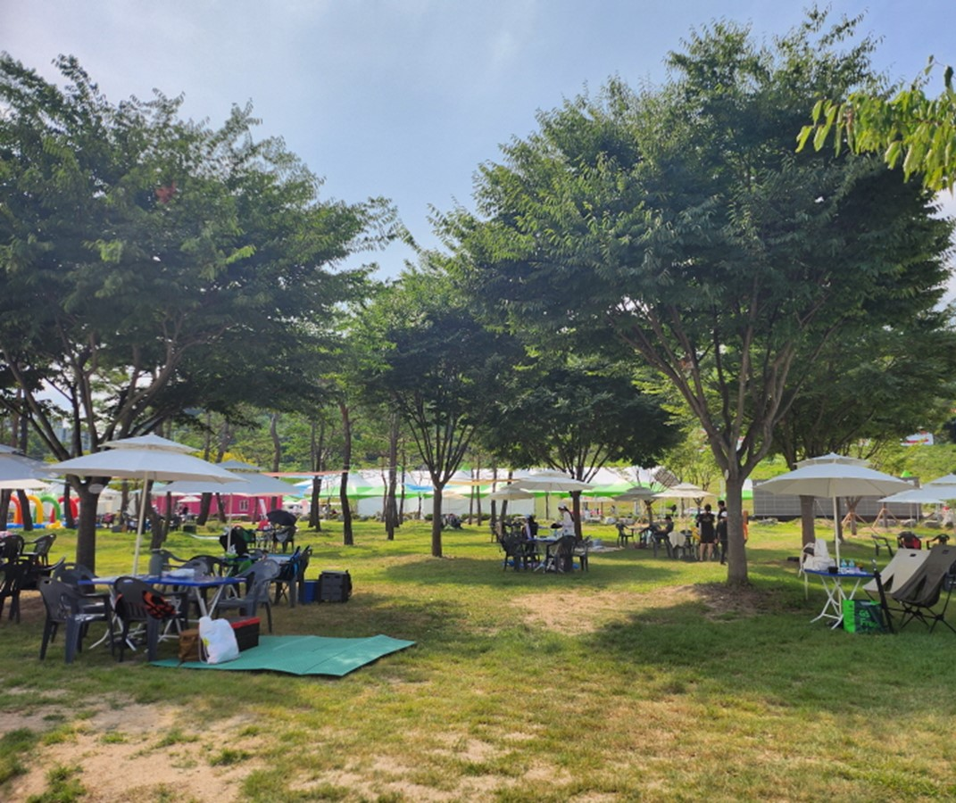
03 Walk around the city on two feet, again
Walking through City
Humanity Restoration and Sustainable City
Walk barefoot on the riverside
“Lulu-lala”
Rest and meditation on the riverside
Walking in the water, Water playground, Riverside adventures etc.
Building a luxury park to restore tired mind and body
Notes:
우리가 몸담고 있는 공동체와의 결속은 점점 약해졌습니다. 이것은 공동체 전체의 인간성의 결여입니다. 우리는 우리의 주변에 있는 것보다 더 멀리 있는 것을 더 아끼고 사랑하는 경우가 많아졌습니다. 한국정신문화의 수도인 안동시는 이 단절을 회복하기 위해 노력하고 있습니다.(단절되는 그림)

Slide 13
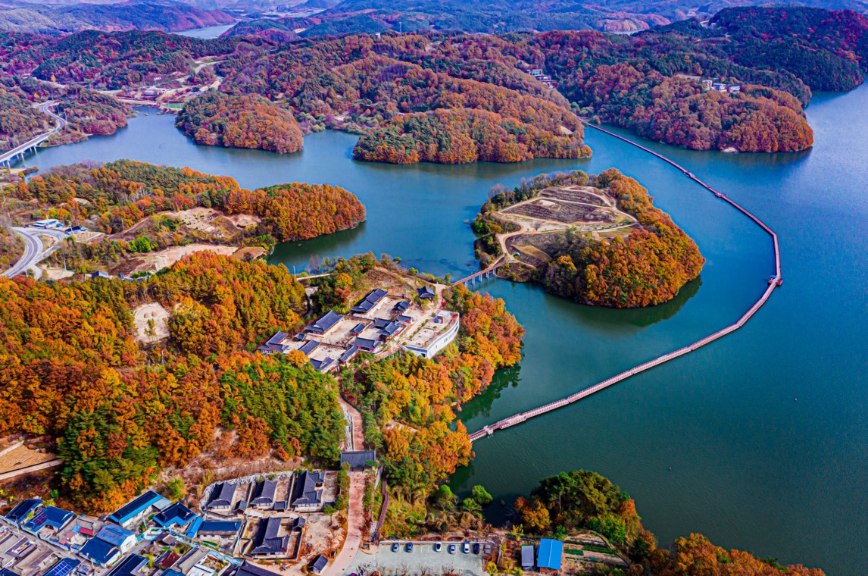
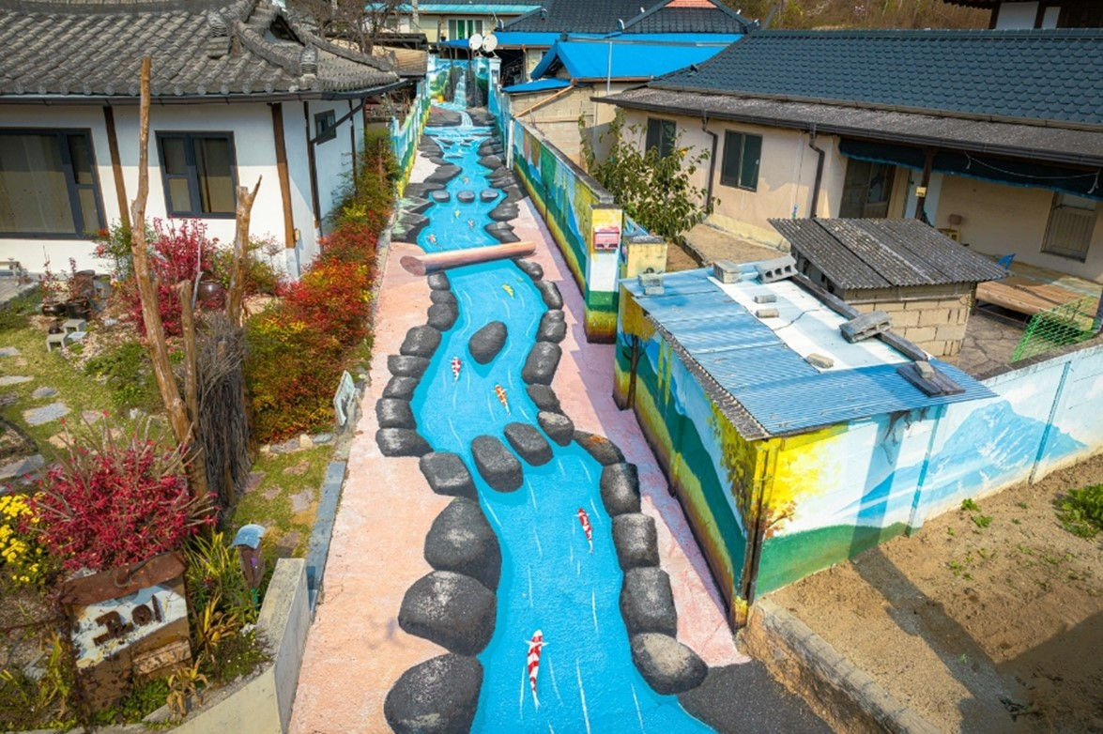
03 Walk around the city on two feet, again
Walking through City
Humanity Restoration and Sustainable City
Walk down a path
of loss and memory
Healing the pain of loss by walking
Yeggi Village
In 1976, new village of the people who moved around newly built Andong Dam.
Seonseong Susang-gil
A Walk on the water
A closest trail, where the people of submerged hometown can reminisce the site.
Notes:
우리가 몸담고 있는 공동체와의 결속은 점점 약해졌습니다. 이것은 공동체 전체의 인간성의 결여입니다. 우리는 우리의 주변에 있는 것보다 더 멀리 있는 것을 더 아끼고 사랑하는 경우가 많아졌습니다. 한국정신문화의 수도인 안동시는 이 단절을 회복하기 위해 노력하고 있습니다.(단절되는 그림)

Slide 14
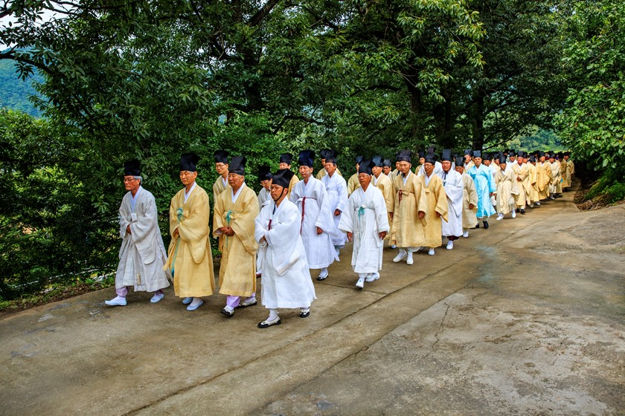
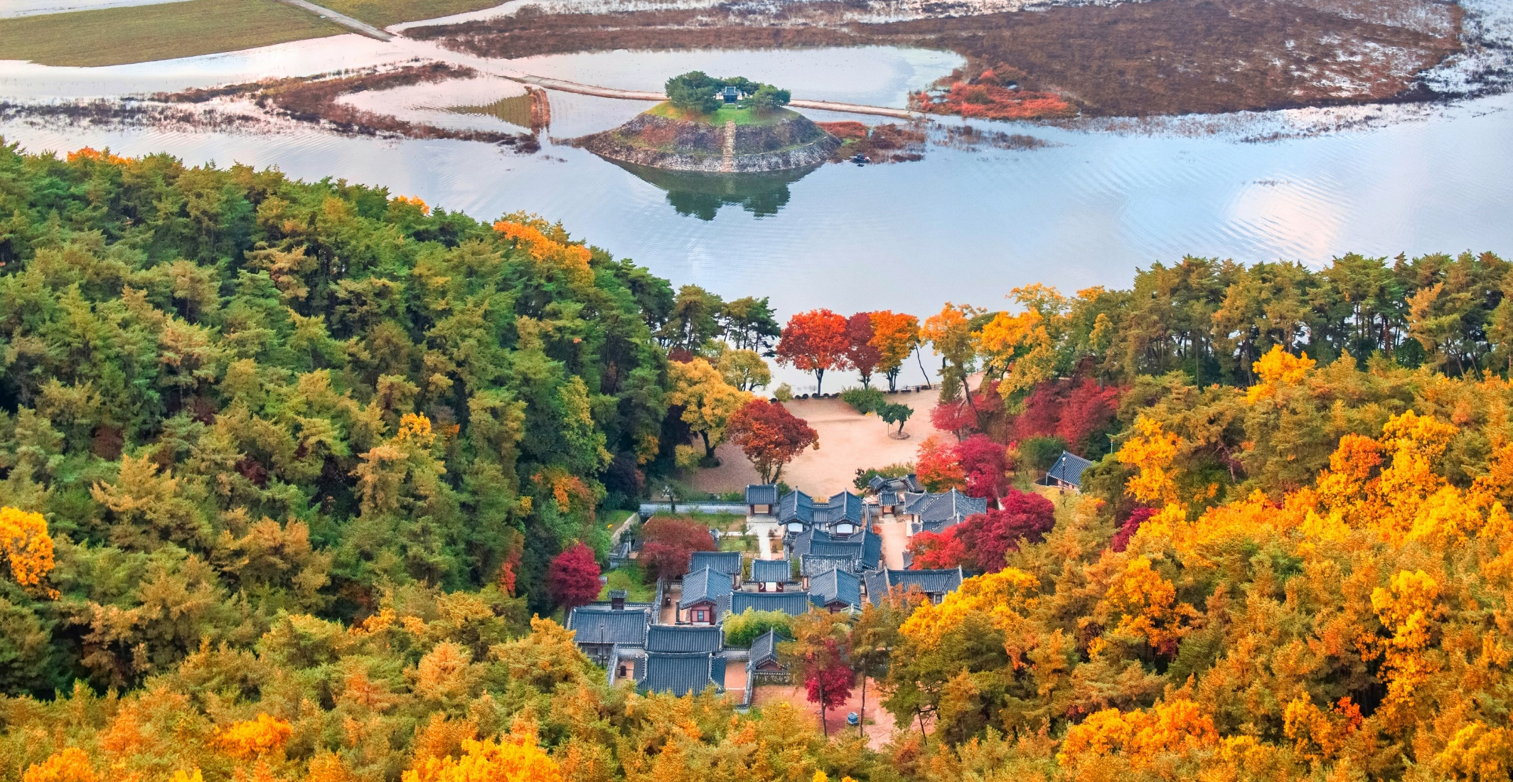
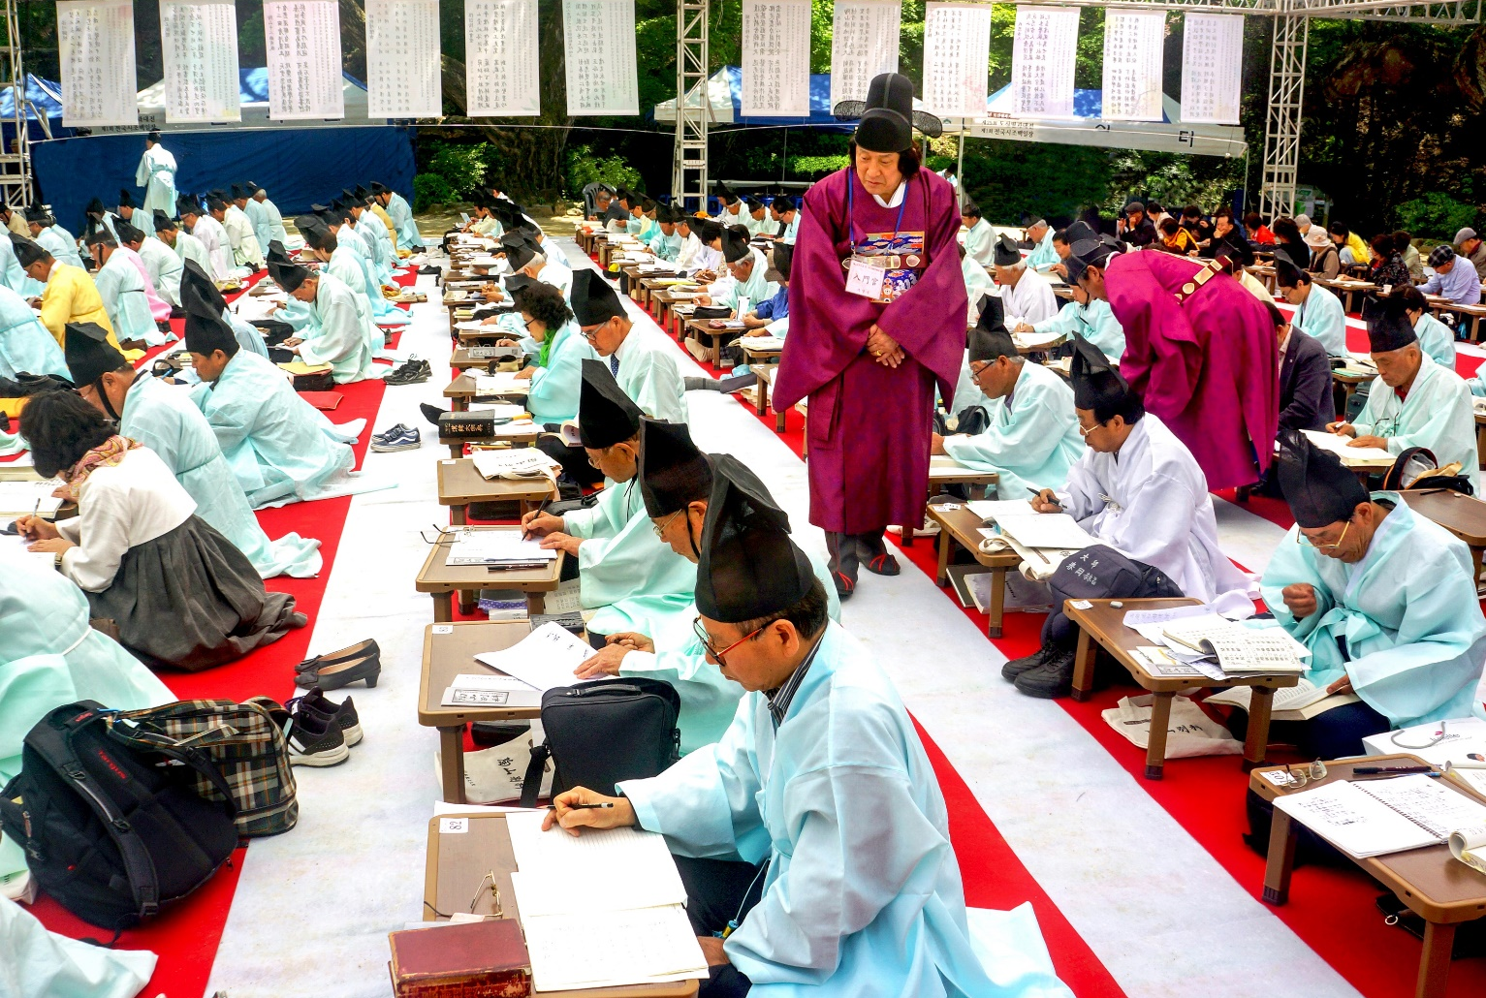
03 Walk around the city on two feet, again
Walking through City
Humanity Restoration and Sustainable City
Walk dreaming of
human-centered world
Humanity in the wisdom of the ancestors
Toegye Yedeon-gil
Walking through the best pavilion, can get a glimpse of the spirit of Toegye Yi Hwang (16C Scholar)
Toegye
Homecoming
Road
the annual 274km walk from Seoul to Andong
Notes:
우리가 몸담고 있는 공동체와의 결속은 점점 약해졌습니다. 이것은 공동체 전체의 인간성의 결여입니다. 우리는 우리의 주변에 있는 것보다 더 멀리 있는 것을 더 아끼고 사랑하는 경우가 많아졌습니다. 한국정신문화의 수도인 안동시는 이 단절을 회복하기 위해 노력하고 있습니다.(단절되는 그림)

Slide 15
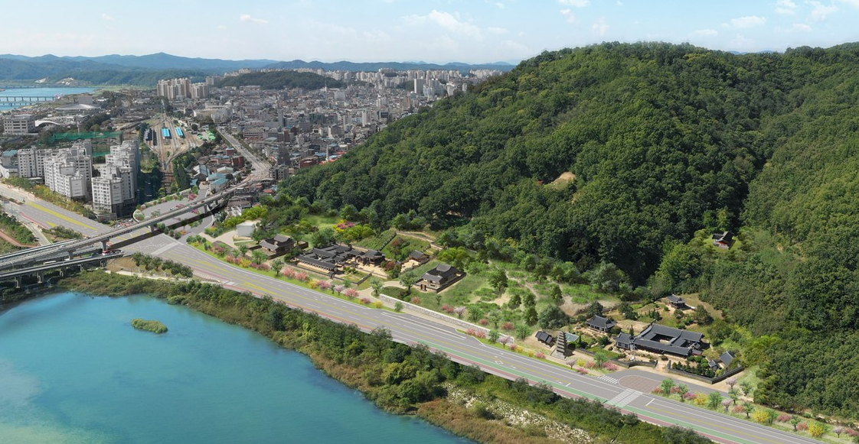
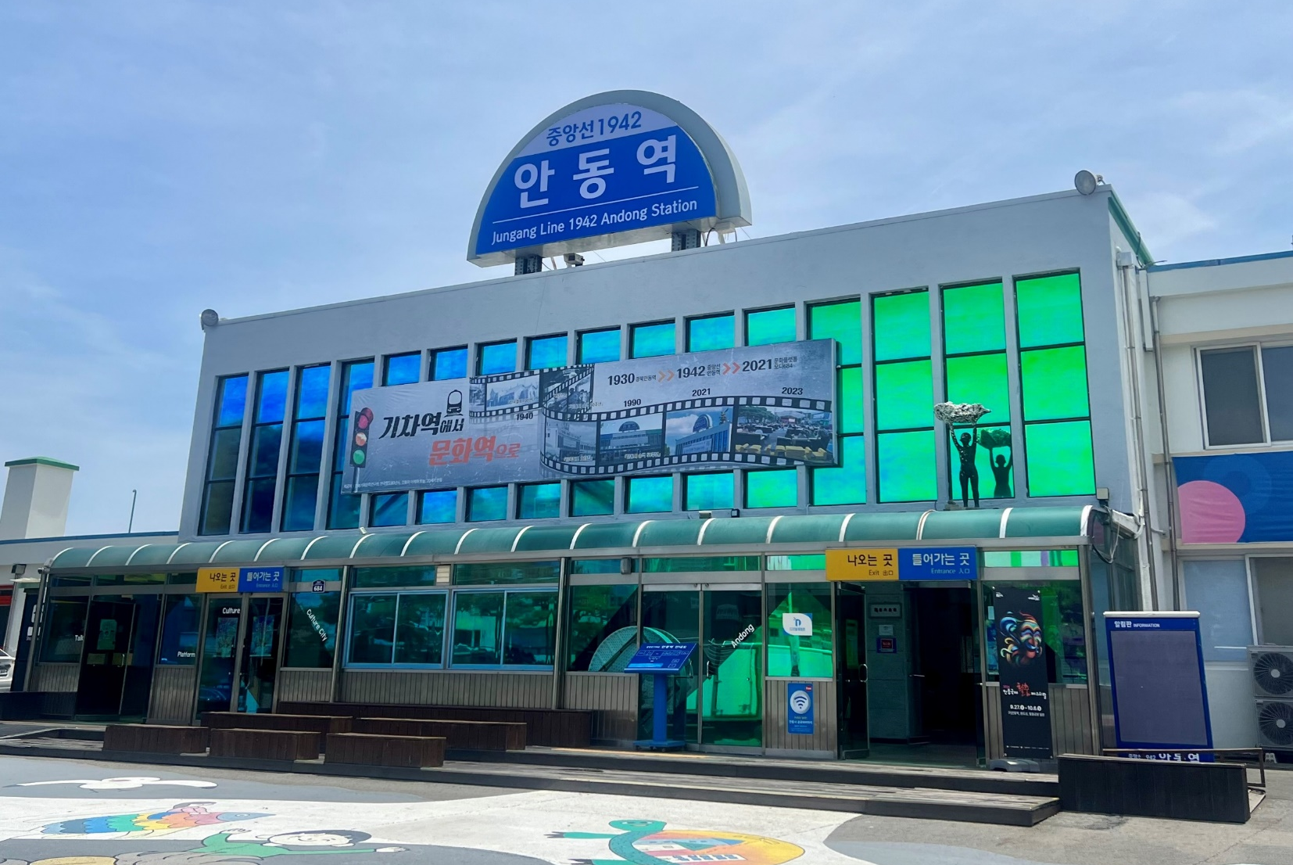
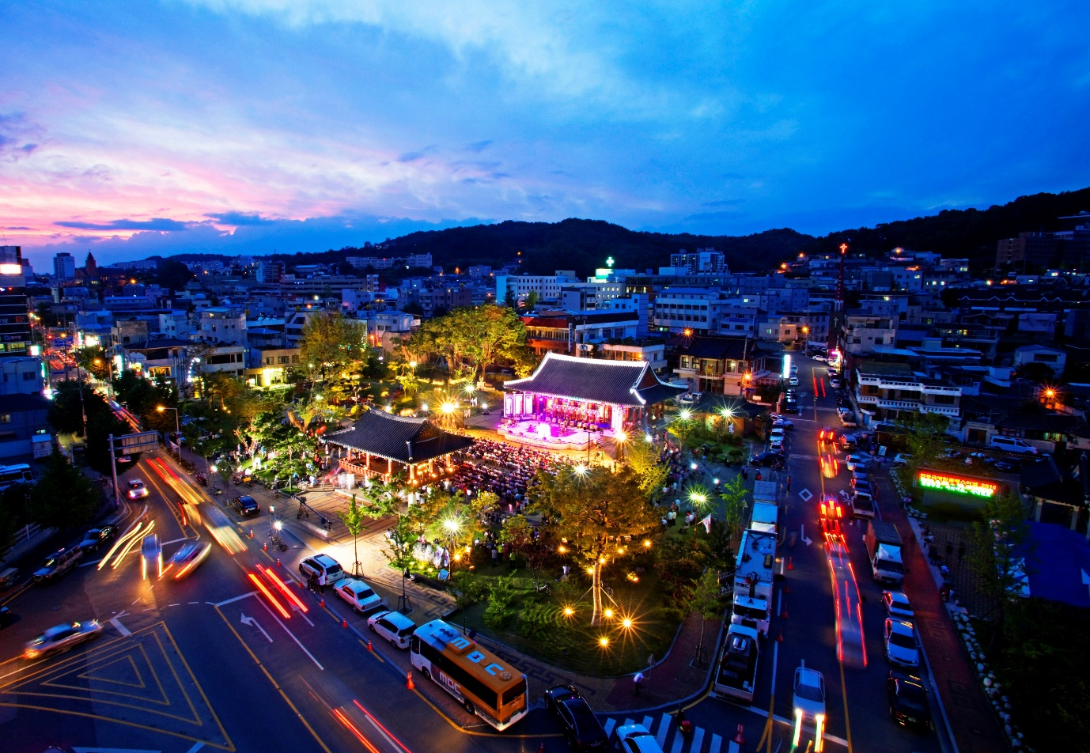
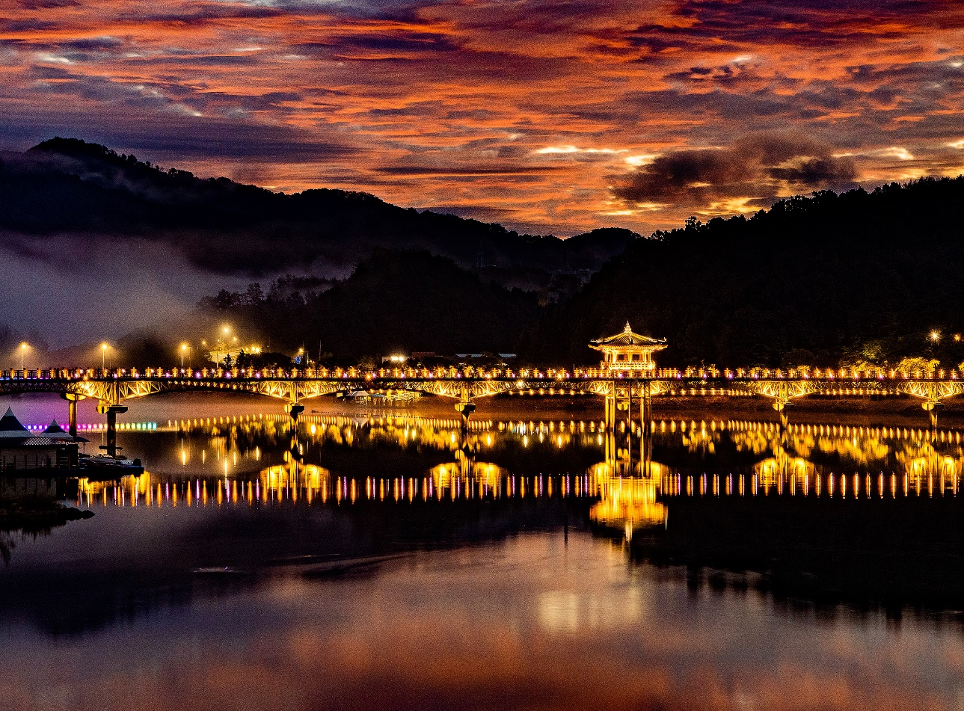
03 Walk around the city on two feet, again
Walking through City
Humanity Restoration and Sustainable City
Walk on the Urban Regeneration
Community power from the restoration of abandoned space
A walkway on abandoned railroad track
Enjoying the various cultural heritages of the city center up close
Notes:
우리가 몸담고 있는 공동체와의 결속은 점점 약해졌습니다. 이것은 공동체 전체의 인간성의 결여입니다. 우리는 우리의 주변에 있는 것보다 더 멀리 있는 것을 더 아끼고 사랑하는 경우가 많아졌습니다. 한국정신문화의 수도인 안동시는 이 단절을 회복하기 위해 노력하고 있습니다.(단절되는 그림)

Slide 16
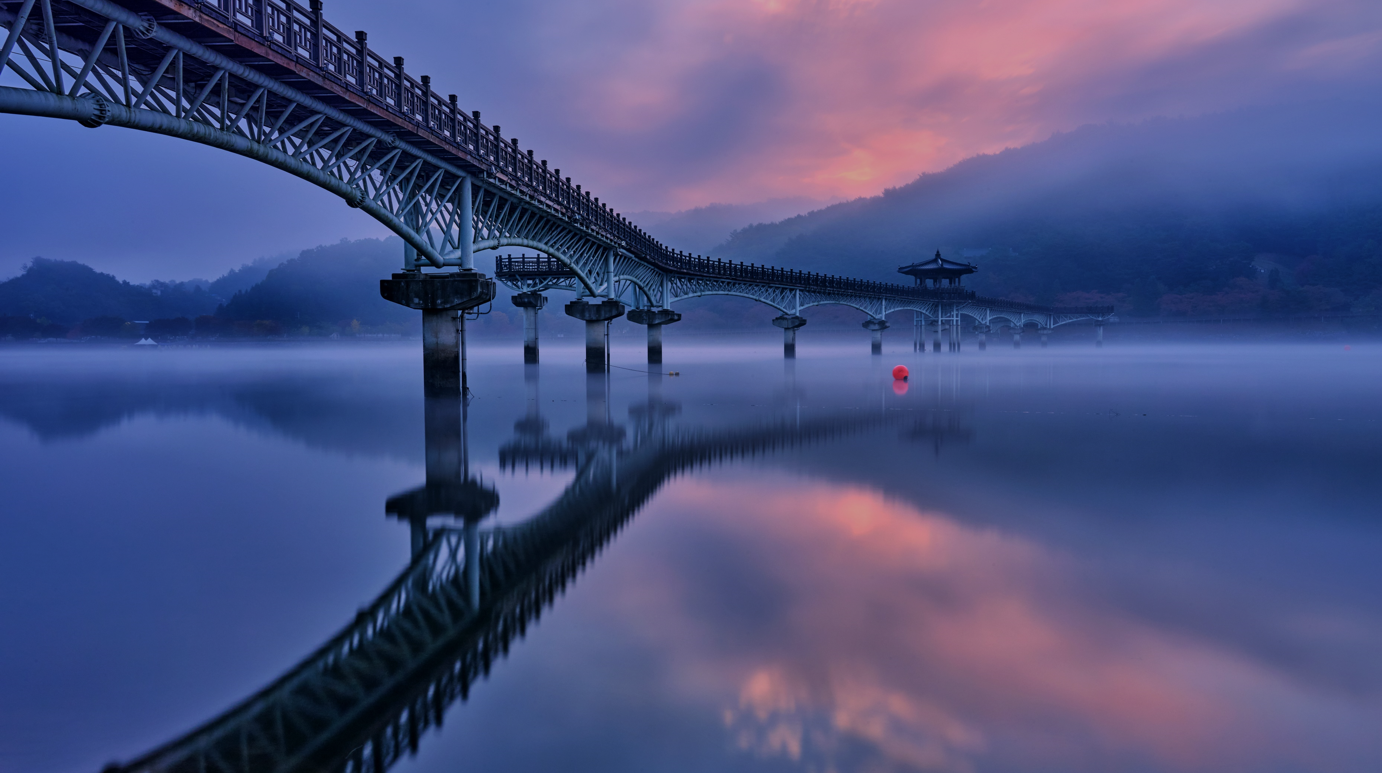
Resilience through Humanity
Make the world soft and strong

